Slide 1

Arquitectura basada en sistemas de colas
[Activemq - SQS]

Slide 2


Contenidos
1.
Definicion
2.
Caracteristicas
3.
Importancia
4.
Ventajas
5.
Desventajas
6.
Comparacion

Slide 3


Definicion
ActiveMQ es un sistema de mensajería orientado a la arquitectura de mensajes (Message-Oriented Middleware, MOM). Es de código abierto y es parte del proyecto Apache Software Foundation. ActiveMQ implementa el estándar Java Message Service (JMS) y está diseñado para facilitar la comunicación entre aplicaciones distribuidas mediante el intercambio de mensajes.

Slide 4
Características

Slide 5

Compatibilidad con JMS
ActiveMQ soporta completamente la especificación JMS 1.1 y parcialmente JMS 2.0, permitiendo el uso de colas (queues) y tópicos (topics) para la mensajería.
Protocolos de Mensajería
Soporta múltiples protocolos de mensajería, como OpenWire, AMQP, MQTT, STOMP, y más
Alta Disponibilidad y Failover
Proporciona mecanismos de replicación y failover para garantizar la continuidad del servicio
Integración con Otros Sistemas
Integra fácilmente con otros sistemas y plataformas, incluidos Apache Camel, Spring Framework, y más

Slide 6
Interoperabilidad
Compatible con múltiples protocolos como AMQP, MQTT, STOMP y OpenWire.
Alta disponibilidad
Soporta clustering y balanceo de carga
Persistencia de mensajes
Ofrece almacenamiento persistente para garantizar la entrega de mensajes, como KahaDB, LevelDB y bases de datos relacionales mediante JDBC
Escalabilidad
Permite la distribución de mensajes a través de múltiples nodos. Capaz de manejar grandes volúmenes de mensajes y conexiones concurrentes, con opciones para clustering y balanceo de carga

Slide 7
Seguridad
Proporciona autenticación y autorización a través de JAAS, LDAP, y otras opciones
Interfaces
Soporta múltiples APIs y lenguajes, incluyendo Java, C++, Python, .NET, y más
Extensibilidad
Arquitectura modular que permite la personalización y expansión de funcionalidades

Slide 8
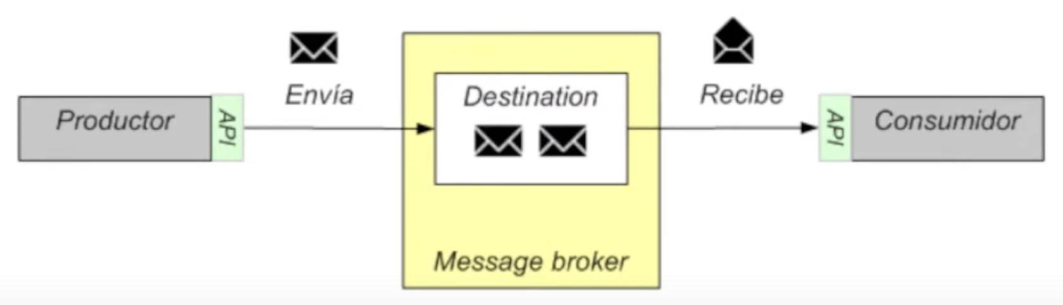
Arquitectura

Slide 9
Arquitectura ActiveMQ
Brokers:
Los brokers son los intermediarios que gestionan el enrutamiento y la entrega de mensajes
Producers:
Son los componentes que envían mensajes al broker
Consumers:
Son los componentes que reciben mensajes del broker
Queues:
Son utilizadas para la mensajería punto a punto (P2P), donde los mensajes son entregados a un único consumidor.

Slide 10
Estructura

Slide 11
Protocolos
Apache Activemq tiene un nucleo que proporciona una base sobre la cual se puede implementar otros protocolos.
El broker incluye una implementacion de cliente (Core API) que interactua directamente con este nucleo, a traves de su propio protocolo (core protocol)

Slide 12
Protocolos
El broker tiene una arquitectura de protocolos conectables y proporciona las siguientes implementaciones:
AMQP (v. 1.0)
Openwire (protocolo de mensajes nativo de ActiveMQ)
MQTT (v. 3.1. 3.1.1 5.0)
STOMP (v. 1.0 1.1 1.2)
HornetQ (clientes HornetQ)
JMS y Jakarta messaging son APIs estandares que estan directamente implementadas.

Slide 13
Persistencia
Para almacenar los mensaje, Activemq incluye dos sistemas:
File Journal: Sistema de archivos con journaling (default)
JDBC Store: Base de datos a traves de JDBC
Cuando no es posible almacenar las colas en la memoria. Apache ActiveMQ guarda los mensajes (paging) en el sistema de persistencia

Slide 14
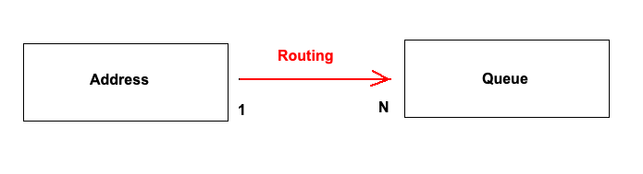
Direccionamiento
En una semantica unificada, con todos los protocolos, el broker define:
Address
Queue
Routing

Slide 15
Direccionamiento
Address: Es el endpoint del mensaje
Queue: El mensaje es enviado a una o varias colas
Routing: El como se envian los mensajes a las colas asociadas al "Address"
Anycast: Una cola
Multicast: Mas de una cola

Slide 16
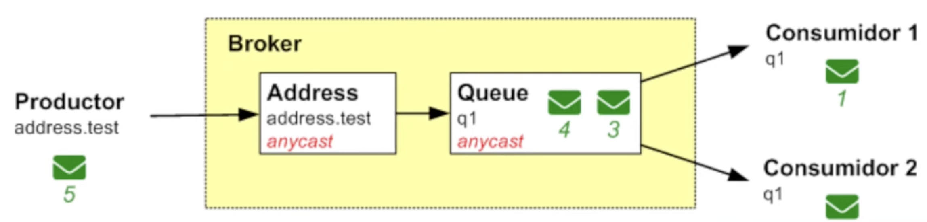
Direccionamiento
Anycast: Mensajeria punto a punto

Slide 17
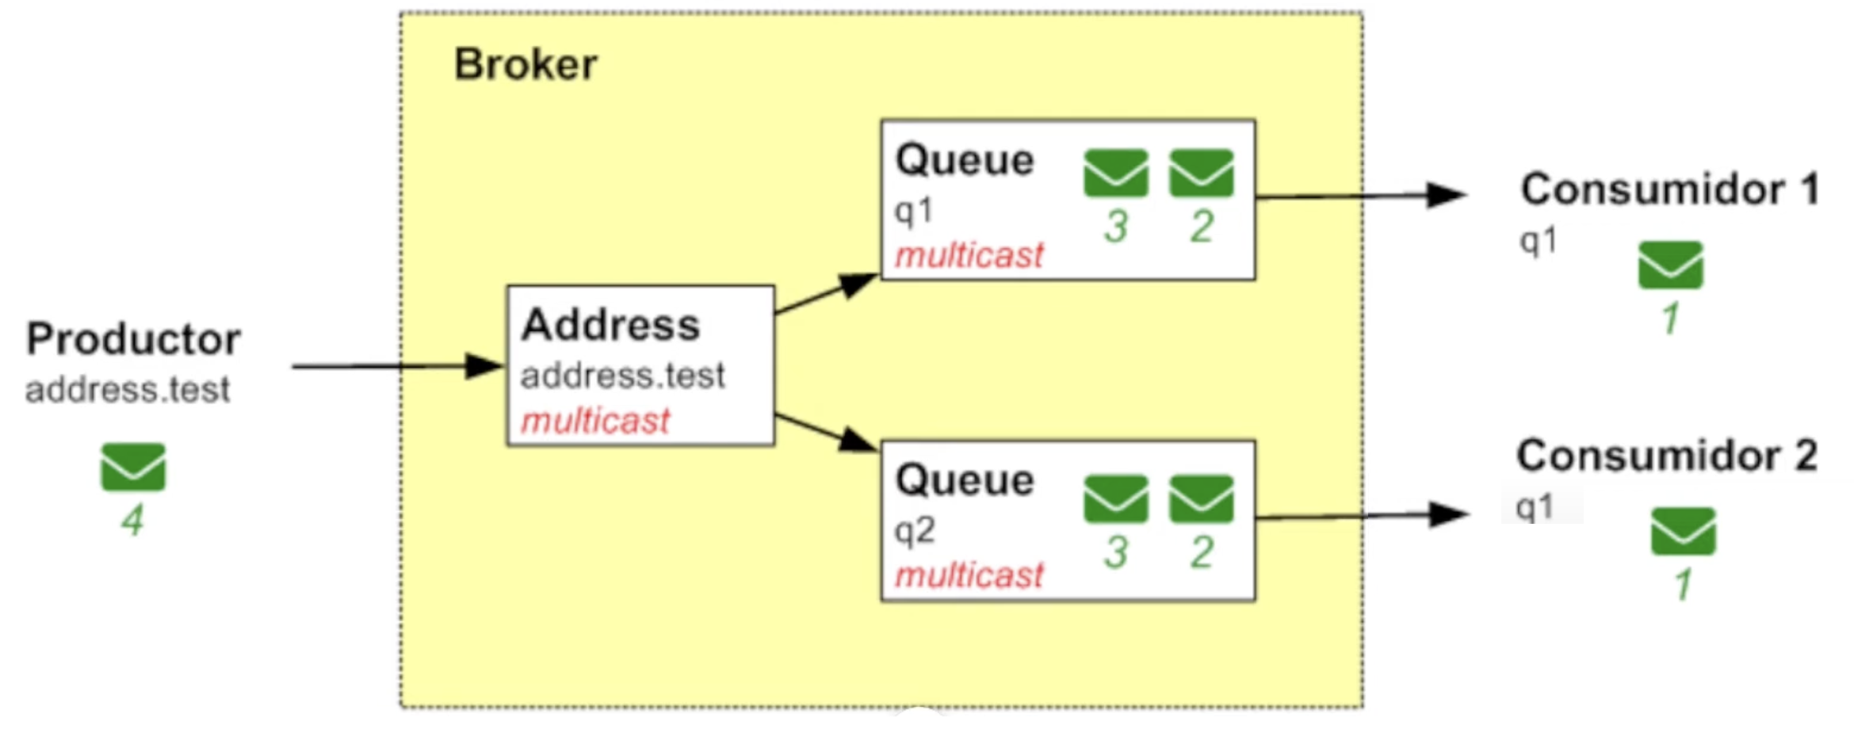
Direccionamiento
Multicast: Mensajeria publicacion / suscripcion

Slide 18
Direccionamiento
Por defecto ActiveMQ crea automaticamente las direcciones y colas para soportar las semanticas de cualquier protocolo utilizado.
JMS: Utiliza queues y topics
STOMP: Utiliza generic destinations
MQTT: Utiliza topics
MQTT: Utiliza generic nodes
No obstante la configuracion automatica puede deshabilitarse para usar la configuracion manual

Slide 19
Mensajes no entregados
Existen 2 formas de entrega.
Reenvio de mensajes: Cuando el mensaje no se entrego con exito, luego de un tiempo se reenvia
Direccion de mensajes muertos: Despues de los reintentos, se elimina de la cola y se envia a la direccion de mensajes no entregados
Mediante la configuracion se puede determinar si el mensaje no se ha consumido en un periodo de tiempo. Este sera eliminado definitivamente.

Slide 20
Importancia
ActiveMQ es crucial para la arquitectura de aplicaciones distribuidas, especialmente en sistemas donde la comunicación asincrónica es esencial. Su capacidad para manejar grandes volúmenes de mensajes y garantizar la entrega fiable lo hace ideal para aplicaciones empresariales y sistemas de integración complejos.

Slide 21
Ventajas

Slide 22
Versatilidad
Soporta una amplia gama de protocolos y APIs
Open Source
Es gratuito y tiene una gran comunidad de soporte
Flexibilidad
Puede ser configurado para diferentes escenarios de uso, desde pequeñas aplicaciones hasta grandes sistemas empresariales
Integración
Permite la distribución de mensajes a través de múltiples nodos.

Slide 23
Desventajas

Slide 24

Complejidad
Puede ser complicado de configurar y administrar, especialmente en entornos grandes
Rendimiento
Aunque es robusto, puede no ser tan rápido como otros brokers especializados como Kafka en escenarios de alto rendimiento
Consumo de recursos
Puede requerir una cantidad significativa de recursos en términos de memoria y CPU

Slide 25
Comparación con
Rabbitmq y Kafka

Slide 26
Activemq
Kafka
Rabbitmq
Uso principal
Generalmente utilizado en entornos empresariales que requieren alta disponibilidad y fiabilidad en la entrega de mensajes
Kafka está optimizado para el procesamiento de flujos de eventos y análisis en tiempo real
Ideal para la mensajería tradicional de aplicaciones, con fuerte soporte para enrutamiento y gestión de colas.
Rendimiento
Segun la infraestructura en la que se aloja
Mayor rendimiento en la ingesta y procesamiento de grandes volúmenes de datos
Segun la infraestructura en la que se aloja

Slide 27
Activemq
Kafka
Rabbitmq
Persistencia
Soporta múltiples opciones de almacenamiento persistente
Mensajes persistidos de manera nativa en el disco, adecuado para logs de eventos
Ofrece opciones de persistencia para colas y mensajes
Modelo de mensajería
Compatible con diversos modelos de mensajería como colas y tópicos, similar a RabbitMQ
Basado en el patrón de publicación-suscripción con consumidores pull
Soporta varios modelos como colas de trabajo, rutas de mensajes directos, y más
Protocolo
Compatible con múltiples protocolos, ofreciendo gran flexibilidad
Protocolo binario sobre TCP
Extensa compatibilidad con protocolos como AMQP

Slide 28
AWS - SQS
1.
Definicion
2.
Caracteristicas
3.
Importancia
4.
Ventajas
5.
Desventajas
6.
Comparacion

Slide 29
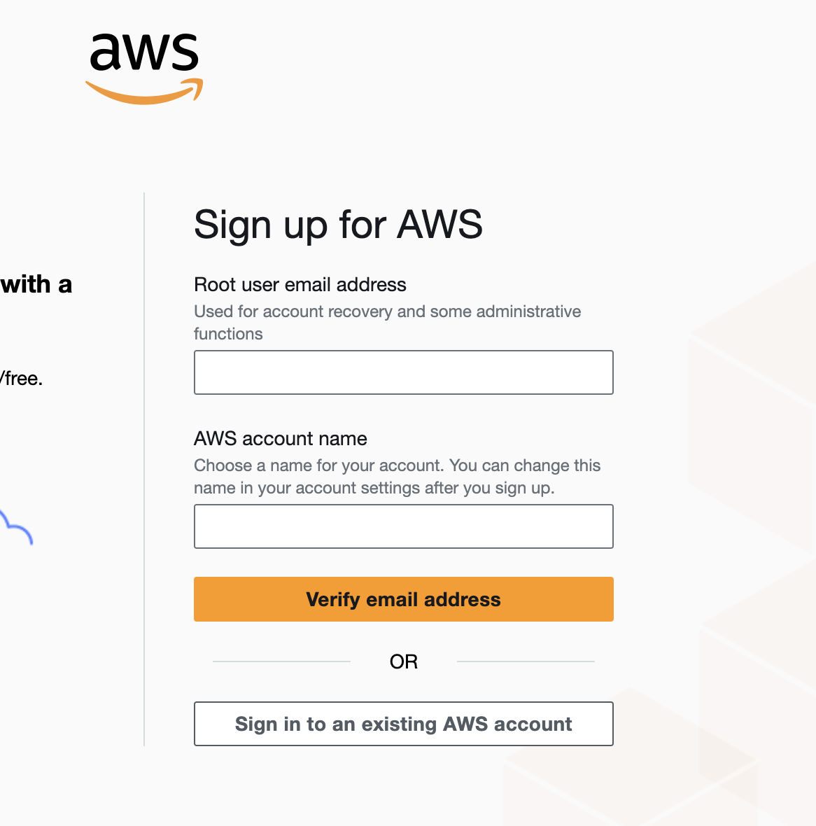
Creacion de cuenta
https://signin.aws.amazon.com/signup?request_type=register

Slide 30
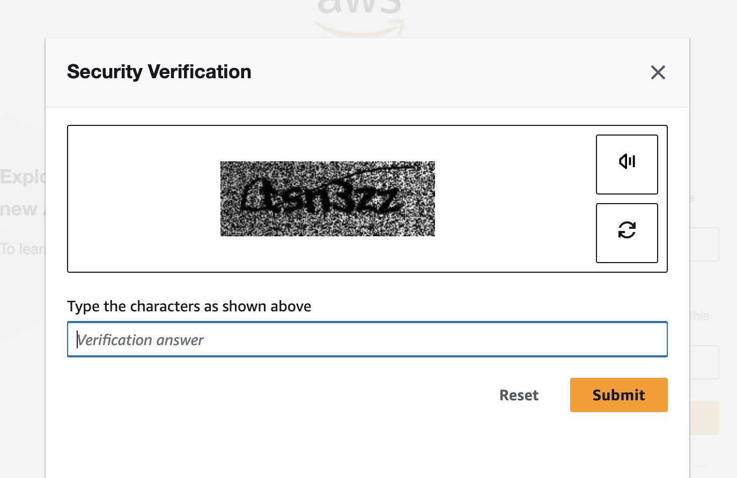
Creacion de cuenta

Slide 31
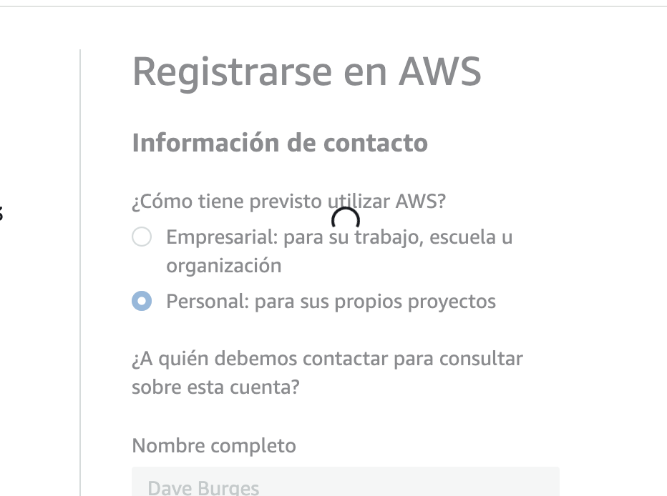
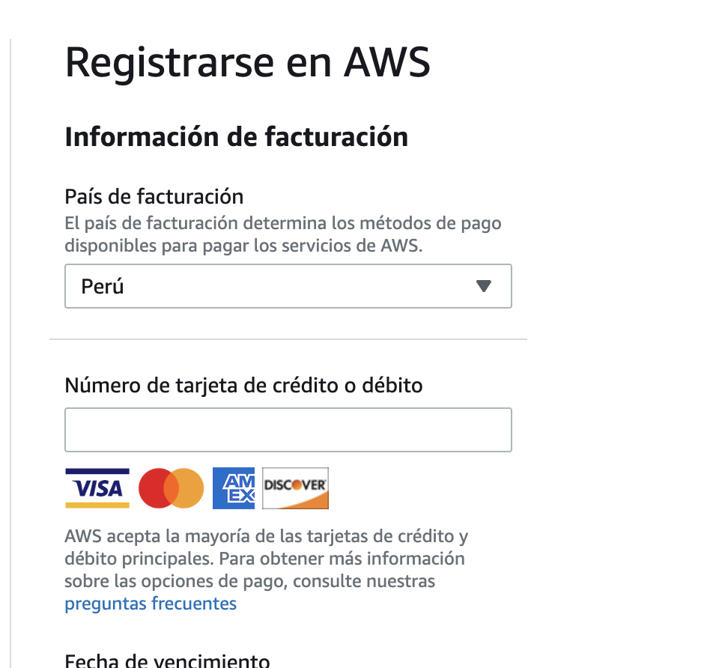
Creacion de cuenta

Slide 32
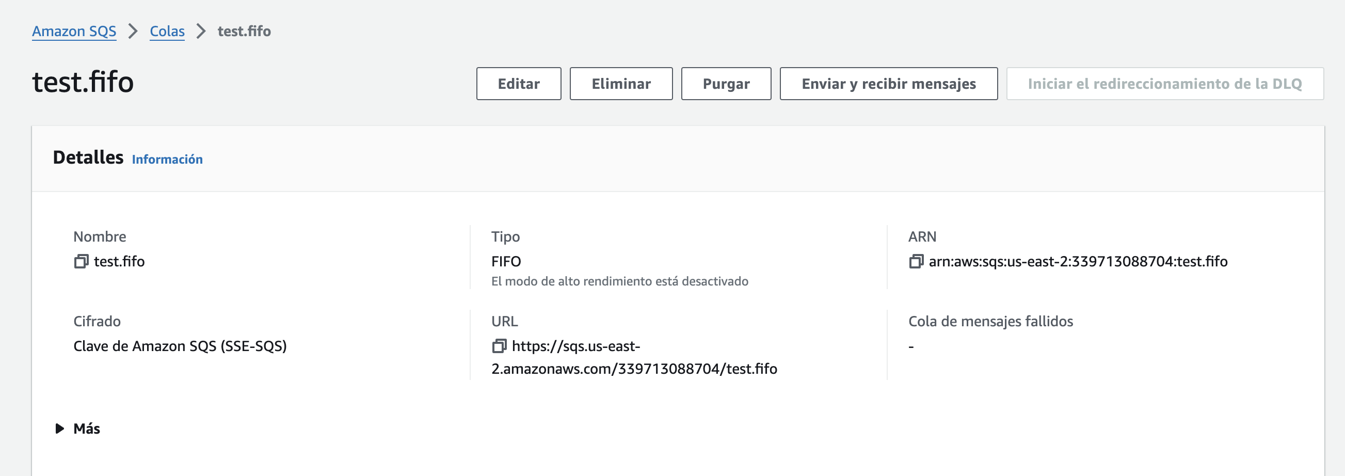
Creacion SQS

Slide 33
Definicion SQS
Amazon Simple Queue Service (SQS) es un servicio de mensajería gestionado que facilita la comunicación entre componentes de un sistema distribuido mediante el envío, almacenamiento y recepción de mensajes entre ellos. Aquí tienes un resumen de su funcionamiento:

Slide 34
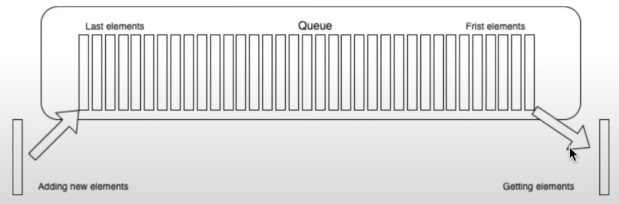
Definicion SQS

Slide 35
Caracteristicas
Mensajes:
Unidades de datos que se envían y reciben en la cola. Cada mensaje puede tener hasta 256 KB de tamaño
Colas:
Almacenes temporales para mensajes. Existen dos tipos de colas en SQS
Standard Queues: Ofrecen una entrega de mensajes al menos una vez, pero pueden entregar mensajes fuera de orden.
FIFO Queues (First-In-First-Out): Garantizan que los mensajes se entreguen exactamente una vez y en el orden en que fueron enviados.

Slide 36
Envío y Recepción de Mensajes
Enviar Mensajes:
Los productores (aplicaciones o servicios) envían mensajes a la cola. Cada mensaje tiene un identificador único.
Recibir Mensajes:
Los consumidores (aplicaciones o servicios) solicitan mensajes de la cola. Pueden recibir uno o más mensajes en una única solicitud
Eliminar Mensajes:
Una vez que un consumidor ha procesado un mensaje, debe eliminarlo de la cola para evitar que se procese de nuevo.

Slide 37
Caracteristicas Principales
Visibilidad del Mensaje:
Cuando un consumidor recibe un mensaje, éste se oculta temporalmente en la cola (período de visibilidad). Si el mensaje no se elimina antes de que expire este período, se vuelve visible para otros consumidores.
Mensaje en Vuelos (In-flight Messages):
Mensajes que han sido recibidos por un consumidor pero aún no se han eliminado de la cola.
Retención de Mensajes:
SQS almacena mensajes en una cola por un período predeterminado (de 1 minuto a 14 días) antes de eliminarlos automáticamente.

Slide 38
Escalabilidad y Fiabilidad
Escalabilidad:
SQS maneja automáticamente el aprovisionamiento y escalado de infraestructura para manejar cualquier cantidad de tráfico de mensajes.
Fiabilidad:
Los mensajes se almacenan de forma redundante en múltiples servidores y centros de datos para garantizar su disponibilidad

Slide 39
Control de acceso y Seguridad
Políticas de Colas: Puedes definir políticas de acceso para permitir o denegar el envío y recepción de mensajes desde ciertas direcciones IP o cuentas de AWS.
Cifrado: SQS soporta el cifrado en reposo usando AWS Key Management Service (KMS) para proteger el contenido de los mensajes.

Slide 40
Integracion
Integración con otros servicios de AWS: SQS puede integrarse con servicios como AWS Lambda, Amazon EC2, Amazon S3, entre otros, para crear arquitecturas de aplicaciones robustas y escalables.

Slide 41
Casos de usos comunes
Desacoplamiento de componentes: Facilita la comunicación entre microservicios.
Control de flujo y equilibrio de carga: Maneja picos de tráfico distribuyendo el procesamiento de mensajes.
Procesamiento de trabajos asíncronos: Permite a los sistemas realizar tareas en segundo plano sin bloquear procesos principales.

Slide 42
Caso Practico
Envío de un Mensaje: Un productor envía una solicitud HTTP POST a la cola con el contenido del mensaje.
Recepción de un Mensaje: Un consumidor realiza una solicitud HTTP GET para recuperar mensajes de la cola.
Eliminación de un Mensaje: Después de procesar un mensaje, el consumidor envía una solicitud HTTP DELETE para eliminar el mensaje de la cola.

Slide 43
Resumen
Amazon SQS es una herramienta poderosa y flexible que permite a los desarrolladores construir sistemas distribuidos altamente disponibles y escalables sin preocuparse por la infraestructura subyacente.

Slide 44
Muchas gracias

